Slide 1
CKS考试大纲解读

Slide 2
CKS官方考纲
10% - Cluster Setup / Kubernetes集群搭建
15% - Cluster Hardening / Kubernetes集群安全强化
15% - System Hardening / 系统强化
20% - Minimize Microservice Vulnerabilities / 最小化微服务漏洞
20% - Supply Chain Security / 供应链安全
20% - Monitoring, Logging and Runtime Security / 监控、审计和运行时安全
Notes:
https://github.com/cncf/curriculum
集群搭建
搭建一个符合安全规范的k8s集群，如使用NetworkPolicy来控制网络访问。
CIS®（Center for Internet Security）是一非盈利组织，CIS Benchmarks是最普遍的全球标准和公认的最佳实践。CIS Benchmarks提供了一系列指导手册来保护容易受到攻击的操作系统、软件和网络。
为Ingress设置TLS证书，建立TLS安全通信
使用命令`sha512sum [FILE]`检查文件的sha512 hash，然后和官网的sha512 hash对比，是否一致。如果一致证明文件是安全的，没有被修改。如果sha512 hash不一致，证明文件已经被篡改，存在风险，不建议使用此文件。

Slide 3
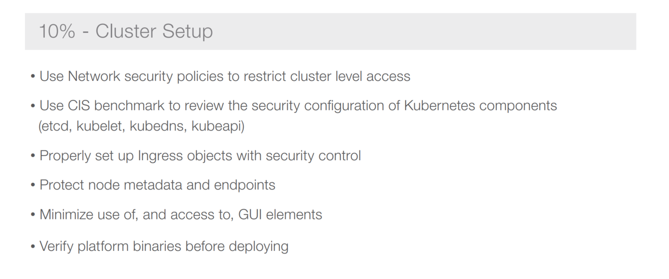
集群搭建
Notes:
https://github.com/cncf/curriculum
集群搭建
搭建一个符合安全规范的k8s集群，如使用NetworkPolicy来控制网络访问。
CIS®（Center for Internet Security）是一非盈利组织，CIS Benchmarks是最普遍的全球标准和公认的最佳实践。CIS Benchmarks提供了一系列指导手册来保护容易受到攻击的操作系统、软件和网络。
为Ingress设置TLS证书，建立TLS安全通信
使用命令`sha512sum [FILE]`检查文件的sha512 hash，然后和官网的sha512 hash对比，是否一致。如果一致证明文件是安全的，没有被修改。如果sha512 hash不一致，证明文件已经被篡改，存在风险，不建议使用此文件。

Slide 4
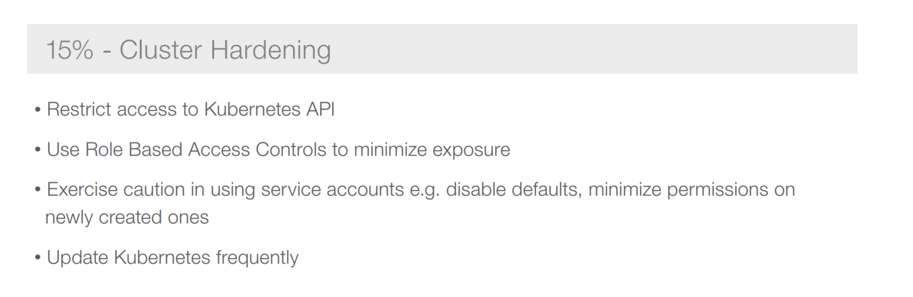
集群强化
Notes:
集群强化
主要通过Role-based access control（RBAC），基于角色的权限控制，来保护Kubernetes API。包括禁用默认的ServiceAccount，对于现有的ServiceAccount应遵循最小权限原则，只添加需要的权限。

Slide 5
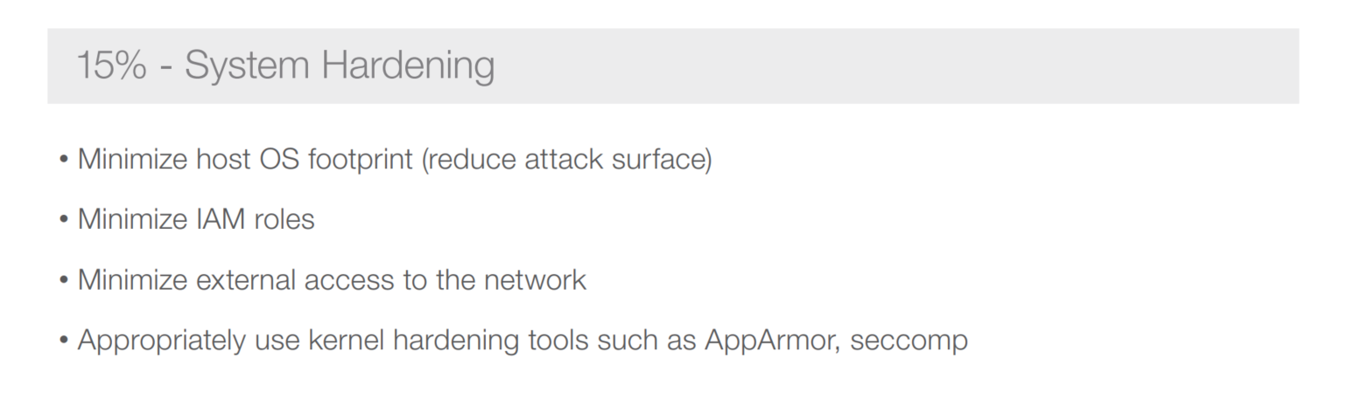
系统强化
Notes:
系统强化
这章主要关注于减小系统的被攻击面，比如容器镜像中应只安装程序运行时所需的依赖项，不要安装多余的软件，比如一些debug工具。
使用NetworkPolicy限制对外网的访问。
使用内核强化工具，例如AppArmor，seccomp。使用AppArmor限制容器对资源的访问；使用Seccomp限制容器的syscall。

Slide 6
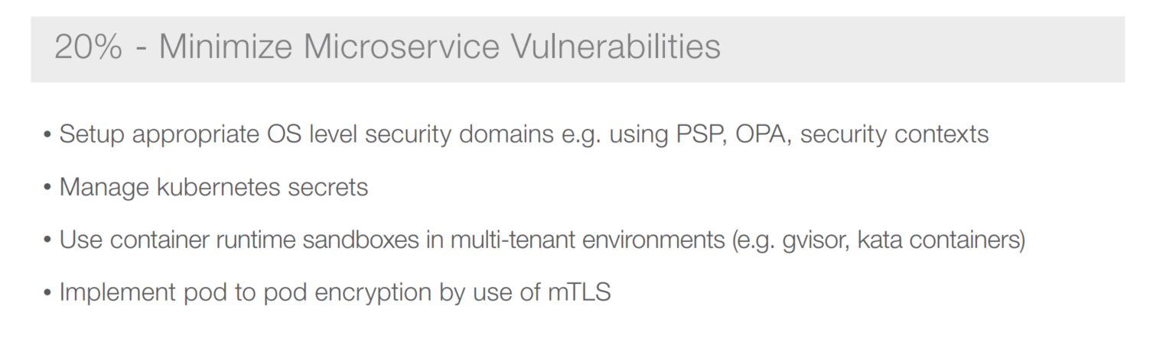
最小化微服务漏洞
Notes:
最小化微服务漏洞
介绍和使用PodSecurityPolicy，OPA Gatekeeper 和 Pod securityContext，从OS系统层面,，提高安全性。
使用Kubernetes Secret存储敏感信息，Secret支持静态加密，但此功能非默认开启。
在多租户环境中使用沙箱运行容器（例如gvisor，kata容器）
实现Pod和Pod之间的双向TLS认证。

Slide 7
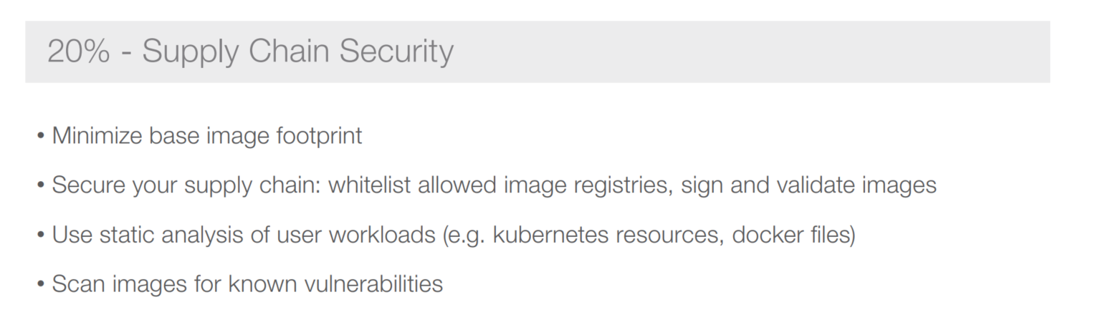
供应链安全
Notes:
供应链安全
将对安全的关注，时间点前移，在编译容器镜像的时候就开始关注安全。
比如：
尽可能的减小容器镜像的大小；
通过黑名单/白名单来限制访问容器镜像仓库；
对容器镜像进行签名和验证；
编写符合安全规范的Dockerfile和k8s的yaml文件
使用工具扫描容器镜像，以便发现安全漏洞。

Slide 8
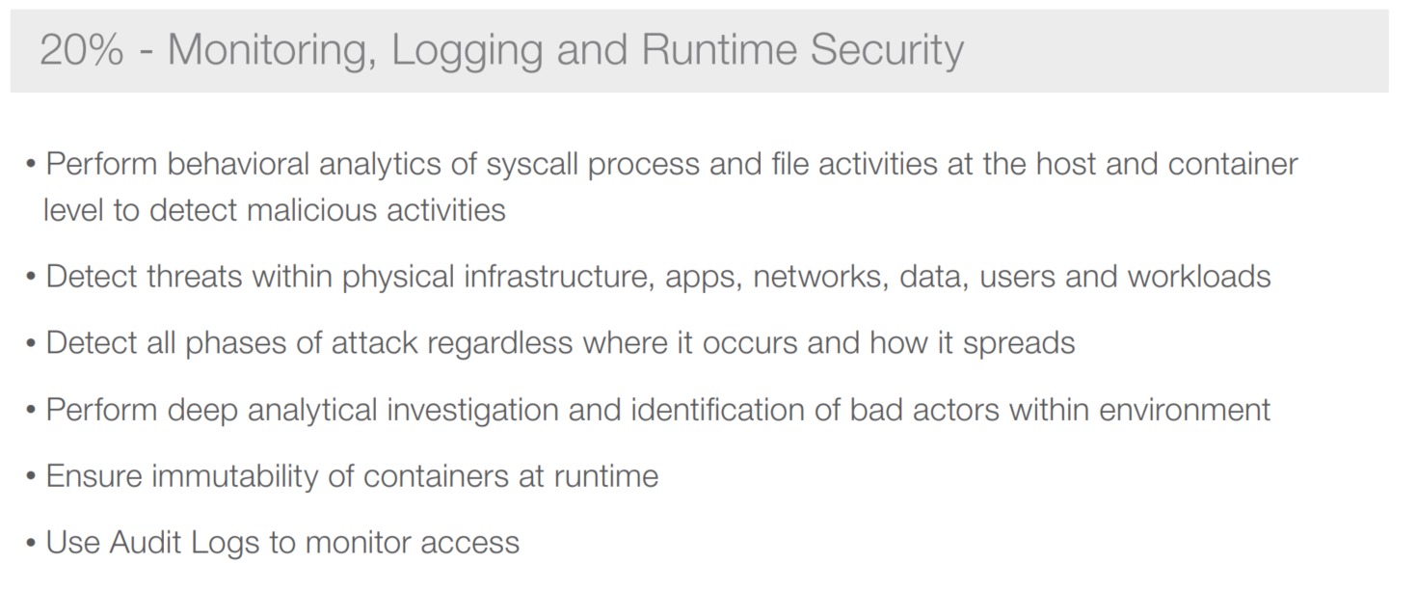
监控、审计和运行时安全
Notes:
监控、审计和运行时安全
分析容器系统调用，以检测恶意进程，比如借助于Sysdig或者Falco
对于容器，构建不可变的root文件系统。
开启K8s审计功能，监控集群权限的使用情况。

